Slide 1
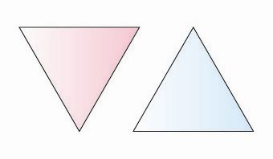
Kvinne
Mann
Og Gud skapte mennesket i sitt bilde, i Guds bilde skapte han det, til mann og kvinne skapte han dem.
1. Mosebok 1.27

Slide 2
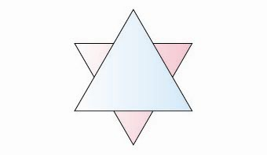
Og Gud skapte mennesket i sitt bilde, i Guds bilde skapte han det, til mann og kvinne skapte han dem.
1. Mosebok 1.27

Slide 3
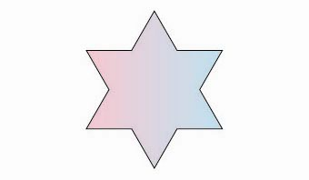
GUD
Og Gud skapte mennesket i sitt bilde, i Guds bilde skapte han det, til mann og kvinne skapte han dem.
1. Mosebok 1.27

